Slide 1
Салон краси «Гламур»
Виконала учениця 23 групи
Гончарук Катерина Олександрівна

Slide 2
Зміст
Резюме
Опис підприємства
Аналіз ринку
Маркетинговий план
Ціль салону краси
Організація виробництва (графік роботи)
Фінансовий план
Ризики

Slide 4
Резюме
Мета: Відкриття салону краси в м. Бар, здатного надати жителям міста високоякісні послуги по догляду за шкірою, обличчям, і тілом, а також перукарські послуги. Розрахунок фінансової моделі проведений для салону краси, розташованого в районі міста Бар. Потенційні клієнти салону - городяни із середнім достатком, переважно жінки віком від 25 до 40 років і старше, а також чоловіки і діти.
Основними послугами салону краси є:
Перукарські послуги (чоловіча, жіноча, дитяча стрижка);
Манікюр та педикюр (догляд, нарощування, дизайн, корекція);
Косметологічні послуги (догляд за шкірою і чистка обличчя, догляд за бровами, догляд за віями, демакияж);

Slide 5
Опис підприємства
Ми забезпечуємо широкий вибір стрижок та зачісок на будь-який смак і тільки у сучасних каталогах. Майстри салону завжди запропонують те, що справді підкреслить Вашу чарівність, додасть шарму, задасть індивідуальний стиль.
Салон краси «Гламур» надає досить актуальні на кожен день послуги: перукарські та послуги манікюру та педикюру і макіяж.
Салон краси надає послуги по 4 основних напрямках. Серед них:
Послуги перукаря
Манікюр та педикюр
Косметологічні послуги
Догляд за шкірою тіла

Slide 6
Аналіз ринку

Slide 7
Маркетинговий план
Послуга | Вартість 1 шт. | Кількість | Вартість
Вивіски | 100 грн | 4 | 400 грн
Візитки клієнтам | 2 грн | 1 000 | 2 000 грн
Оголошення в газеті | 25 грн | 20 | 500 грн
Оголошення на дошках об’яв | 6 грн | 20 | 120 грн
Всього: |  |  | 3 020 грн

Slide 8
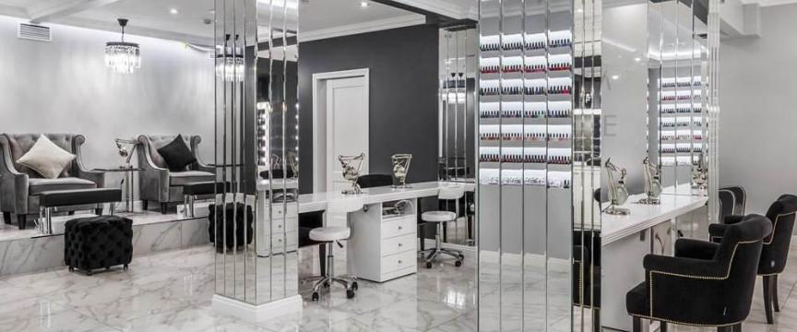
Ціль салону краси
Ціль в нас полягає в тому щоб були в першу чергу задоволенні клієнти яких ми не маємо втратити, а для цього всього потрібно мати зкомплектований повністю персонал. Тобто починаючи від прибиральниці закінчуючи до керівника. Також щоб салон мав прибуток потрібно розглядати усіх варіантів майстрів як перукарів манікюрниць так і до косметології

Slide 9
Організація виробництва
Графік роботи:
Працюємо без вихідних з 9:00 до 18:00

Slide 10
Фінансовий план
Витрати на персонал
Посада | Оплата одному працівникові | Кількість працівників | Сума
Директор | 10 000 грн | 1 | 10 000 грн
Майстер манікюру | 8 000 грн | 4 | 32 000 грн
Майстер педикюру | 8 000 грн | 2 | 16 000 грн
Косметолог | 7 000 грн | 2 | 14 000 грн
Масажист | 6 500 грн | 2 | 13 000 грн
Перукар | 6 000 грн | 3 | 18 000 грн
Прибиральниця | 6 000грн | 1 | 6 000 грн
Всього: |  |  | 109 000 грн

Slide 11
Фінансовий план
Початкові інвестиції
Реєстрація бізнесу, оформлення дозвільної документації – 8 000 грн
Інженерне та технологічні проектування, ремонт та облаштування приміщення відповідно до обов'язкових вимог– 16 000 грн
Закупівля необхідного обладнання, інструментів та меблів – 47 000 грн
Разом 71 000 грн

Slide 12
Фінансовий план
Щомісячні витрати
Оренда приміщення – 6 000 грн
Комунальні платежі – 4 000 грн
Реклама – 3 020 грн
Оплата праці персоналу – 109 000 грн
Витратні матеріали і косметика – 10 000 грн
Разом 132 020 грн

Slide 13
Манікюрний кабінет
Інвентар | Вартість 1 шт. | Кількість | Сума
Крісло | 2 000 грн | 4 | 8 000 грн
Манікюрна витяжка | 8 000 грн | 2 | 16 000 грн
Манікюрна лампа | 2 000 грн | 2 | 4 000 грн
Манікюрний столик | 4 000 грн | 4 | 16 000 грн
Підставки для лаків | 1 500 грн | 2 | 3 000 грн
Всього: |  |  | 47 000 грн

Slide 20
Ризики
Внутрішні ризики пов'язані з помилками підприємця в організації бізнесу. До них відносяться наступні:
Низька компетентність персоналу
Текучка кадрів
Крадіжка майна
Неефективна реклама
Більшою мірою бізнес салону краси схильний до зовнішніх ризиків. Останні не залежать від організаторських здібностей підприємця. До них відносяться наступні:
Поява нових конкурентів
Зниження платоспроможності населення

Slide 21
Дякую за увагу!

